Slide 1
클라우드 데이터 베이스 연동 IoT 원격 LED ON/OFF 서비스 제작
Week13

Slide 2
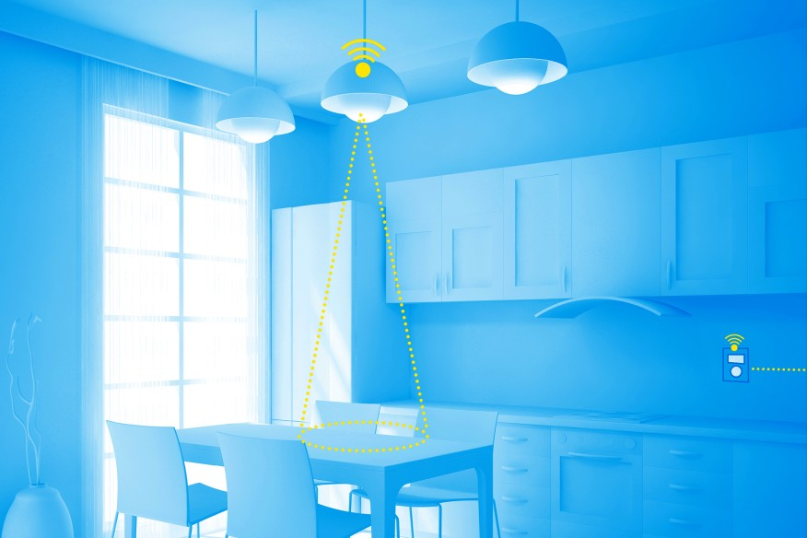
무엇을 개발하나?
스마트 스위치 : 원격 LED ON/OFF

Slide 3
구현 중요 내용
LED ON/OFF 안드로이드 앱과 웹 앱이 Firebase의 데이터 베이스를 중심으로 완전 동기화 됨
Firebase 안드로이드 이벤트 처리 함수 사용
Firebase 웹 앱 이벤트 처리 함수 사용

Slide 4
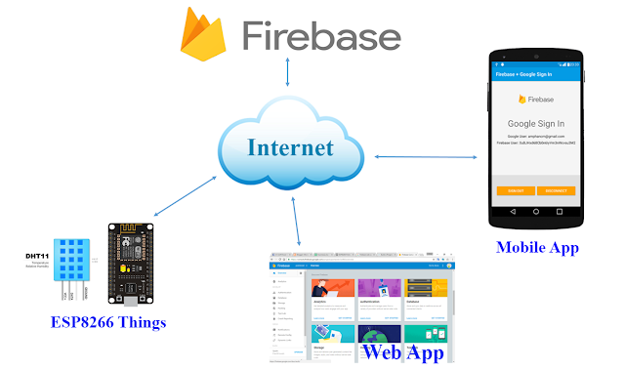


Slide 5
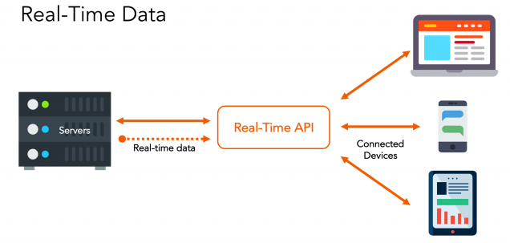

Firebase Real-Time Database : NoSQL
<웹 앱>
Database
<IoT 디바이스 :
NodeMCU>
<안드로이드 앱>

Slide 6
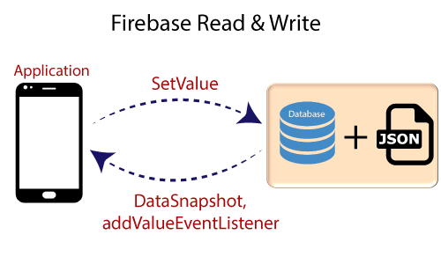

Firebase 웹 앱 DB 이벤트
Week09 강의자료 및 과제물 참조
JavaScript Web App
dbRef.set()
dbRef.on(“value”, function(snapshut)
dbRef.on(“child_added”, function(snapshut)

Slide 7
Firebase 웹 앱 DB 이벤트
var dbRef = firebase.database().ref().child('LED_STATUS'); // ON 버턴 클릭하여 DB 값 true 설정 function onFunction() { dbRef.set('ON') } // OFF 버튼 클릭하여 DB 값 false 설정 function offFunction() { dbRef.set('OFF') }
// 현재 상태의 database 값 읽어오기 dbRef.on("value", function(snapshot) { if (snapshot.val() == 'ON') { OUT_TEXT.innerText = 'LED is ON'; } else if (snapshot.val() == 'OFF’) { OUT_TEXT.innerText = 'LED is OFF'; } }, function (error) { console.log("Error: " + error.code); }); }

Slide 8
Firebase 안드로이드 DB 이벤트

Slide 9
Firebase 안드로이드 DB 이벤트
FirebaseDatabase database = FirebaseDatabase.getInstance(); DatabaseReference myRef = database.getReference("LED_STATUS");
myRef.addValueEventListener (new ValueEventListener () { @Override public void onDataChange(@NonNull DataSnapshot dataSnapshot) { String ledState = dataSnapshot.getValue (String.class); textView.setText ("LED is " + ledState); } @Override public void onCancelled(@NonNull DatabaseError databaseError) { } });
코드를 넣으시오!!!!

Slide 10
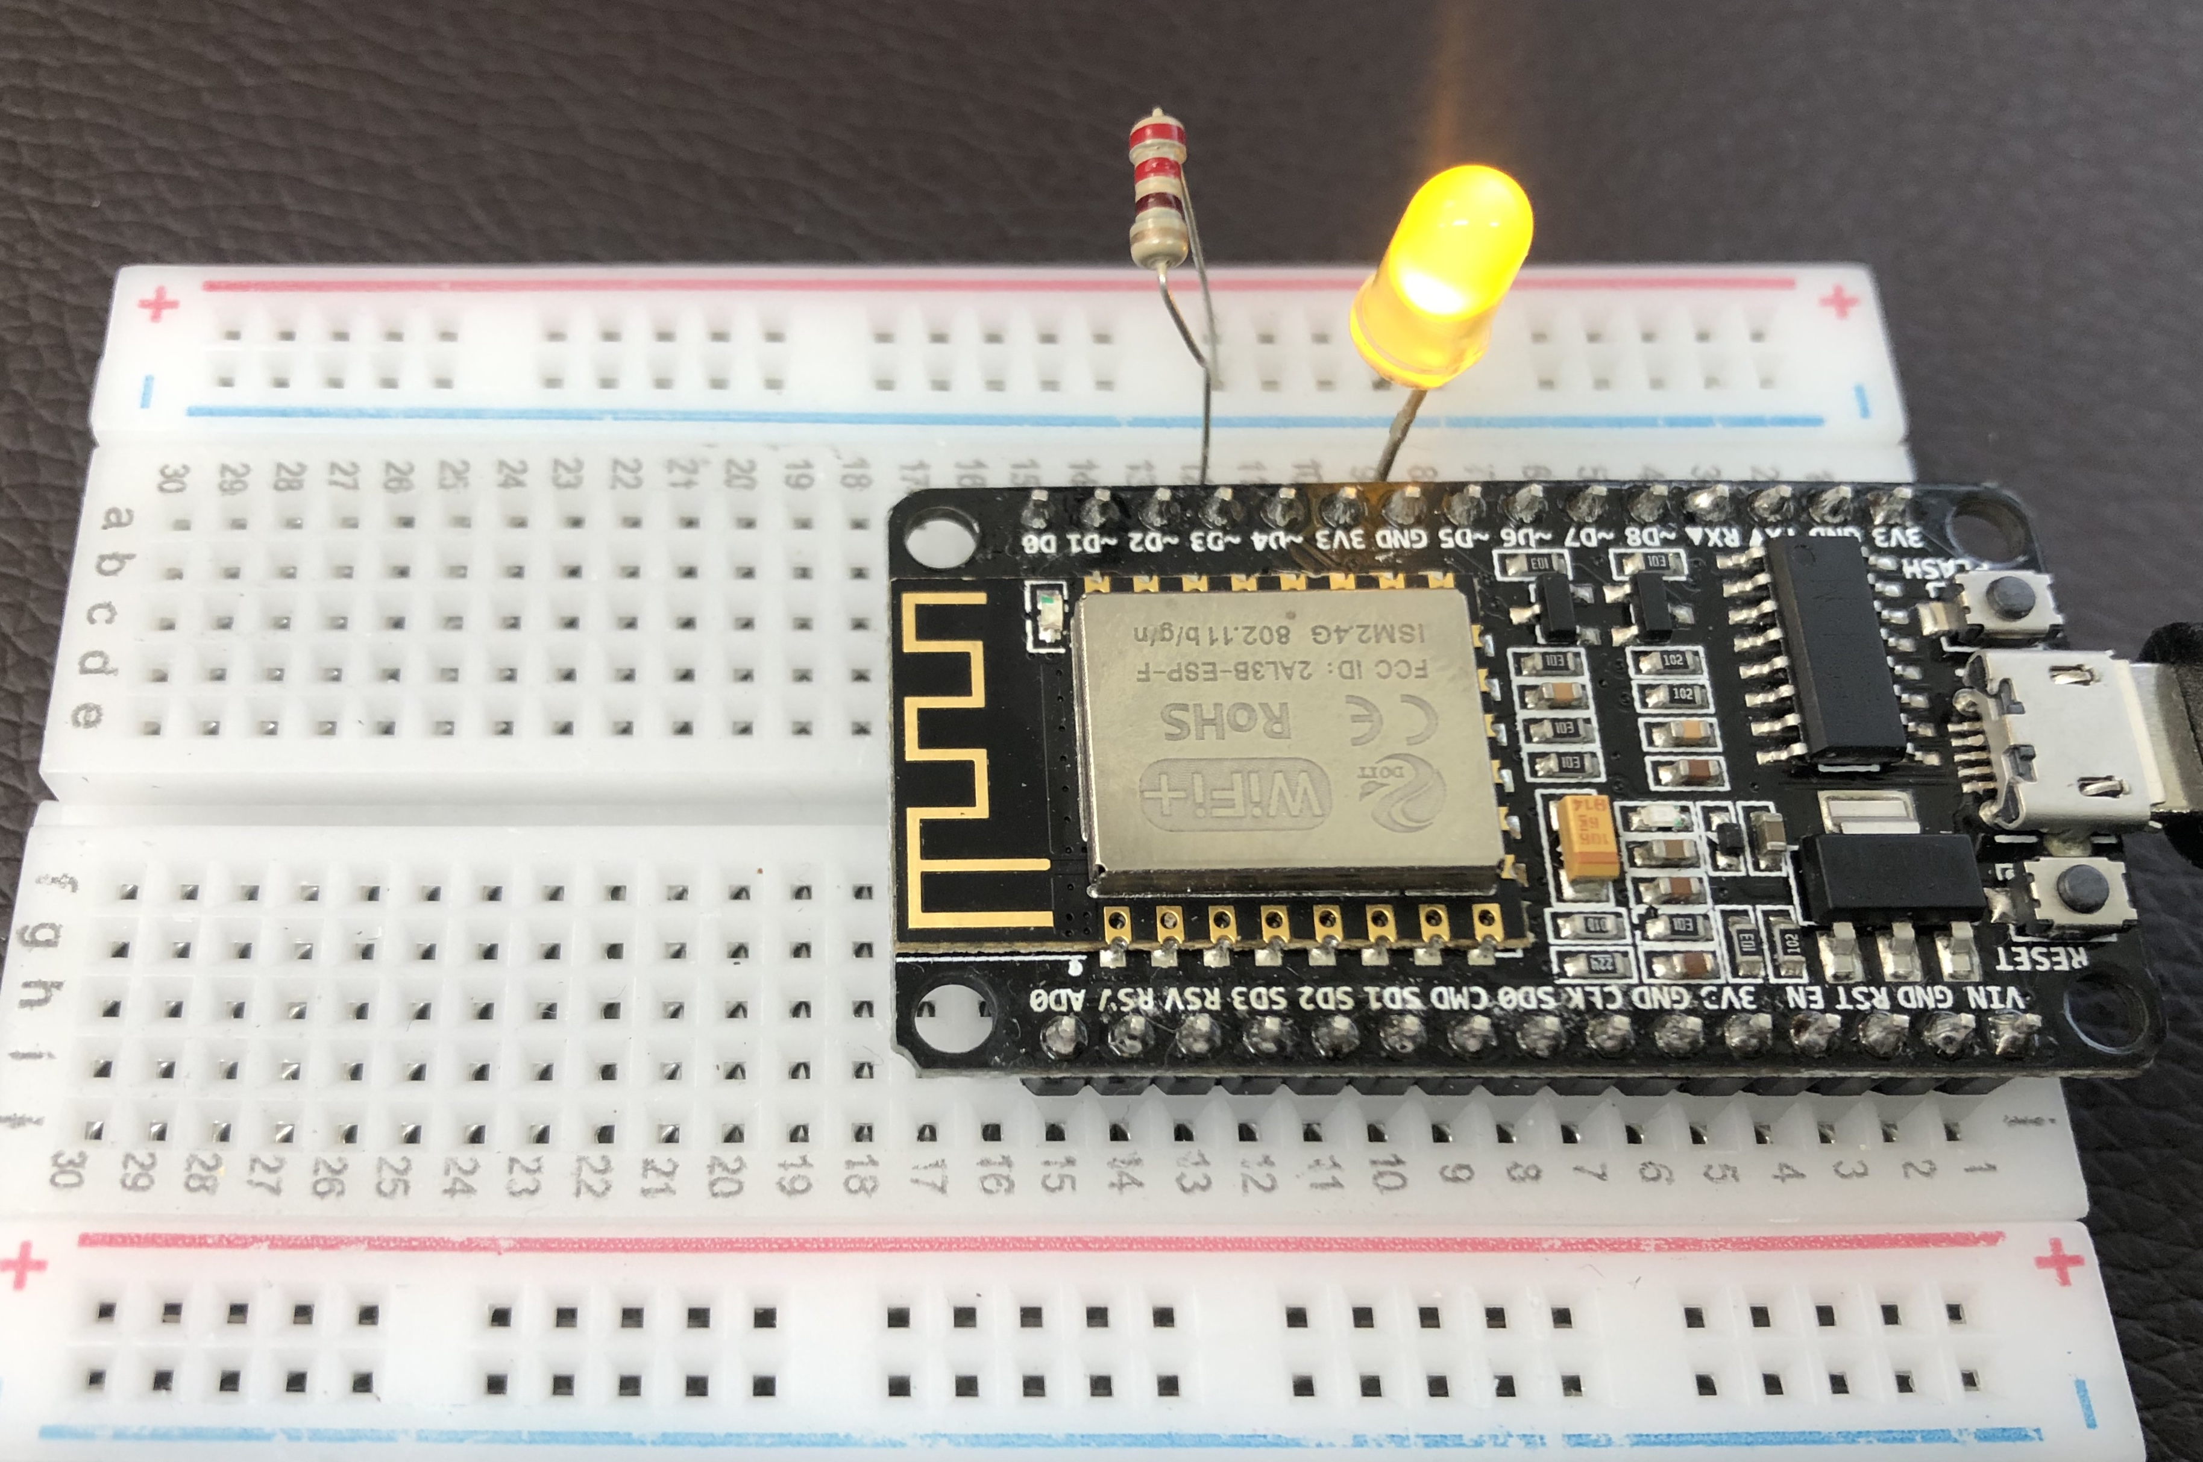
IoT 디바이스 : NodeMCU 12E

Slide 11
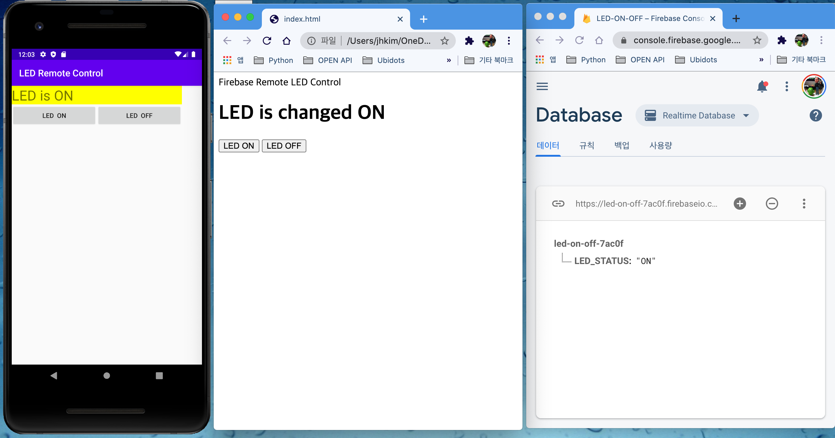
LED ON 이벤트
<안드로이드 앱>
<웹 앱>
<Firebase 데이터베이스>

Slide 12
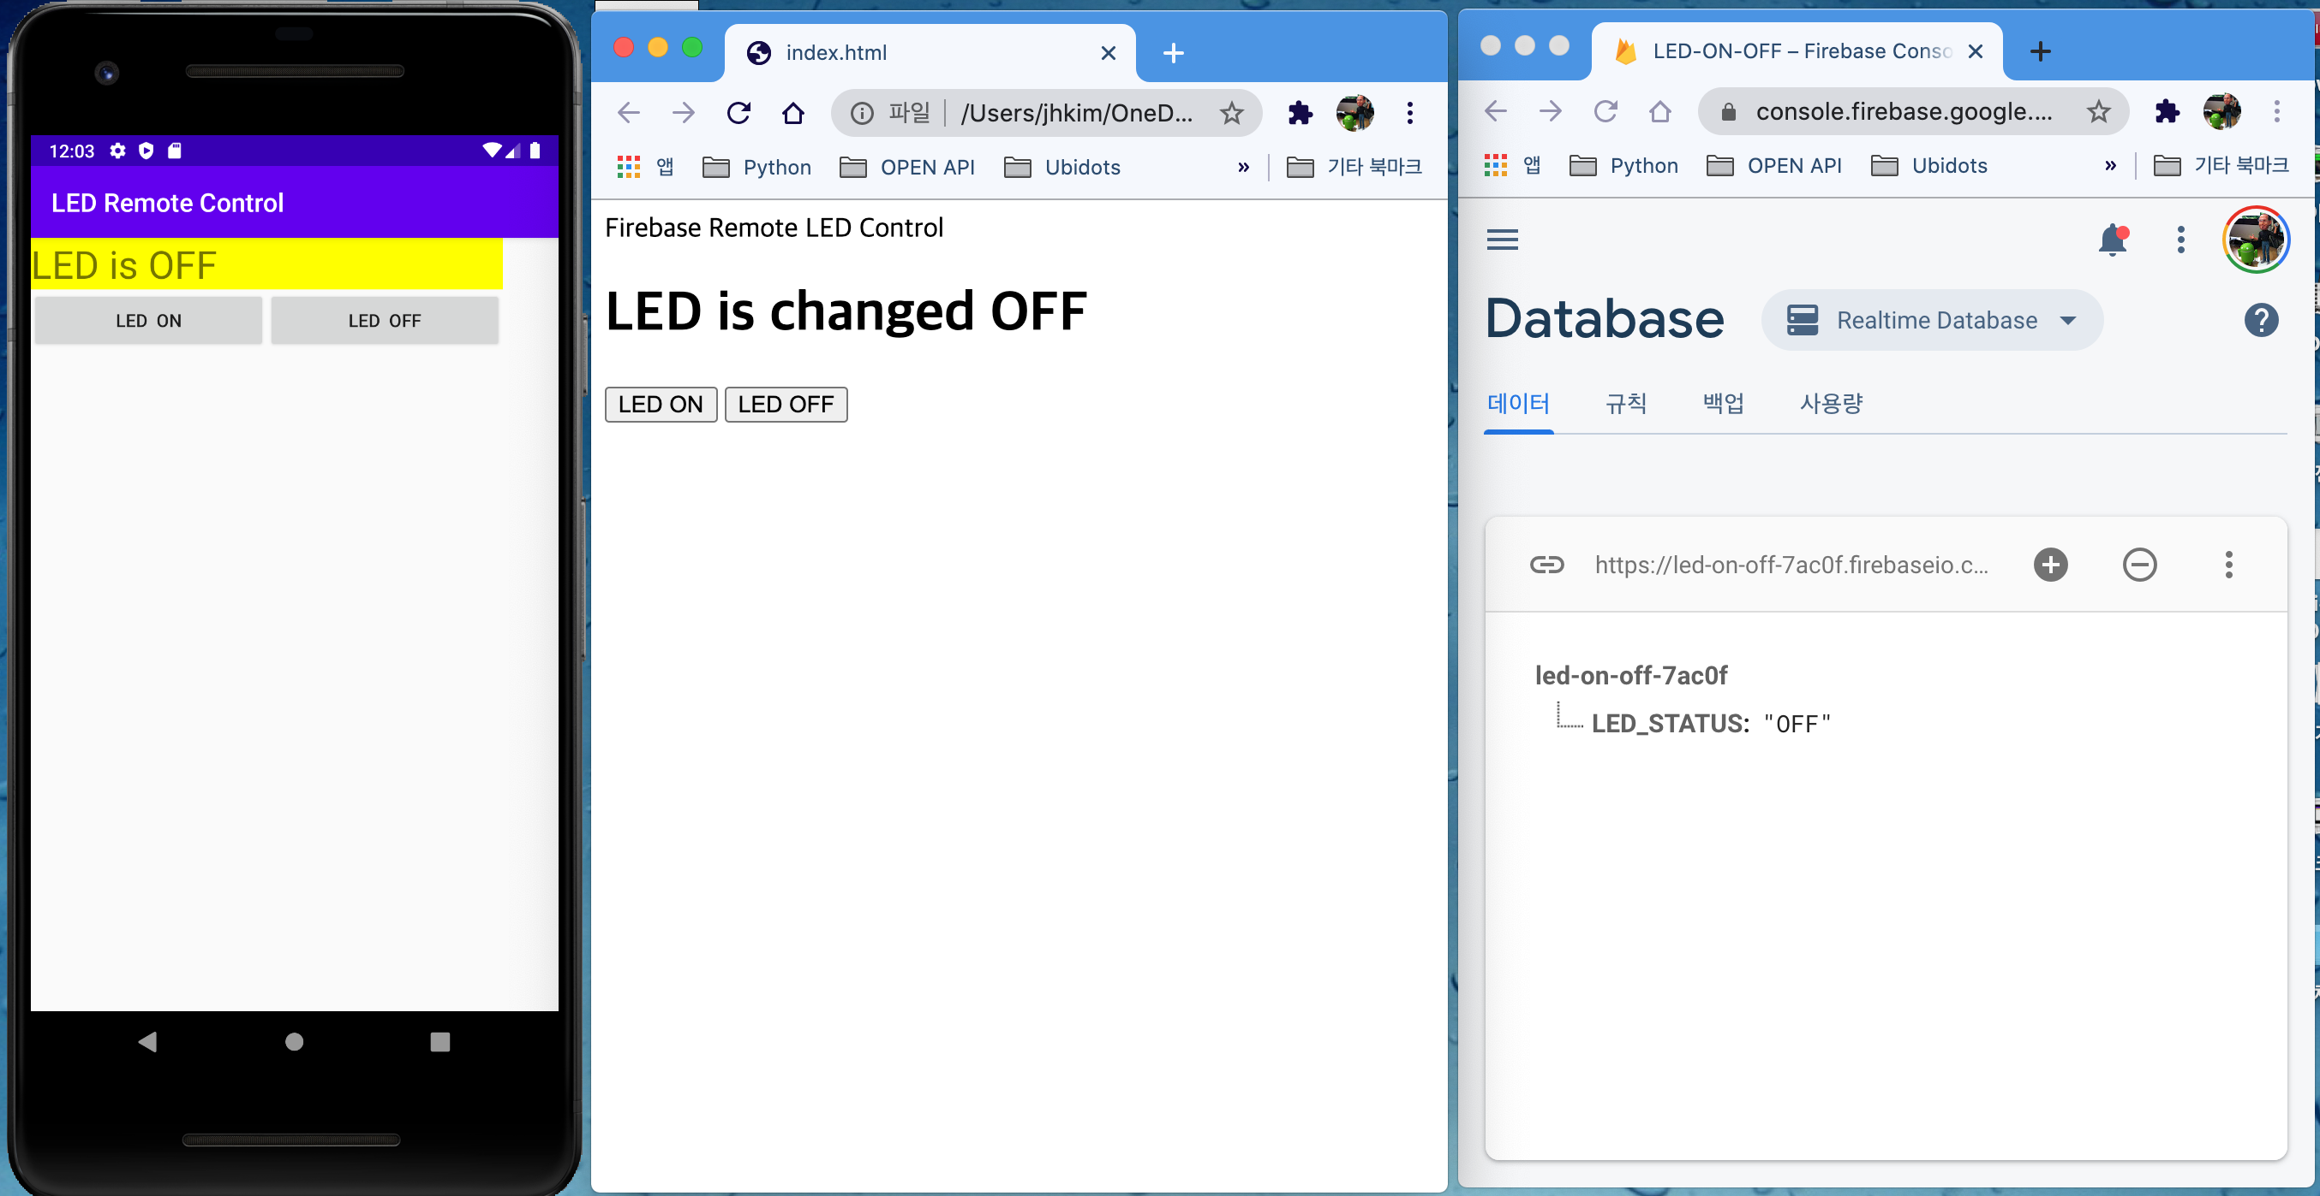
LED OFF 이벤트
<안드로이드 앱>
<웹 앱>
<Firebase 데이터베이스>

Slide 13
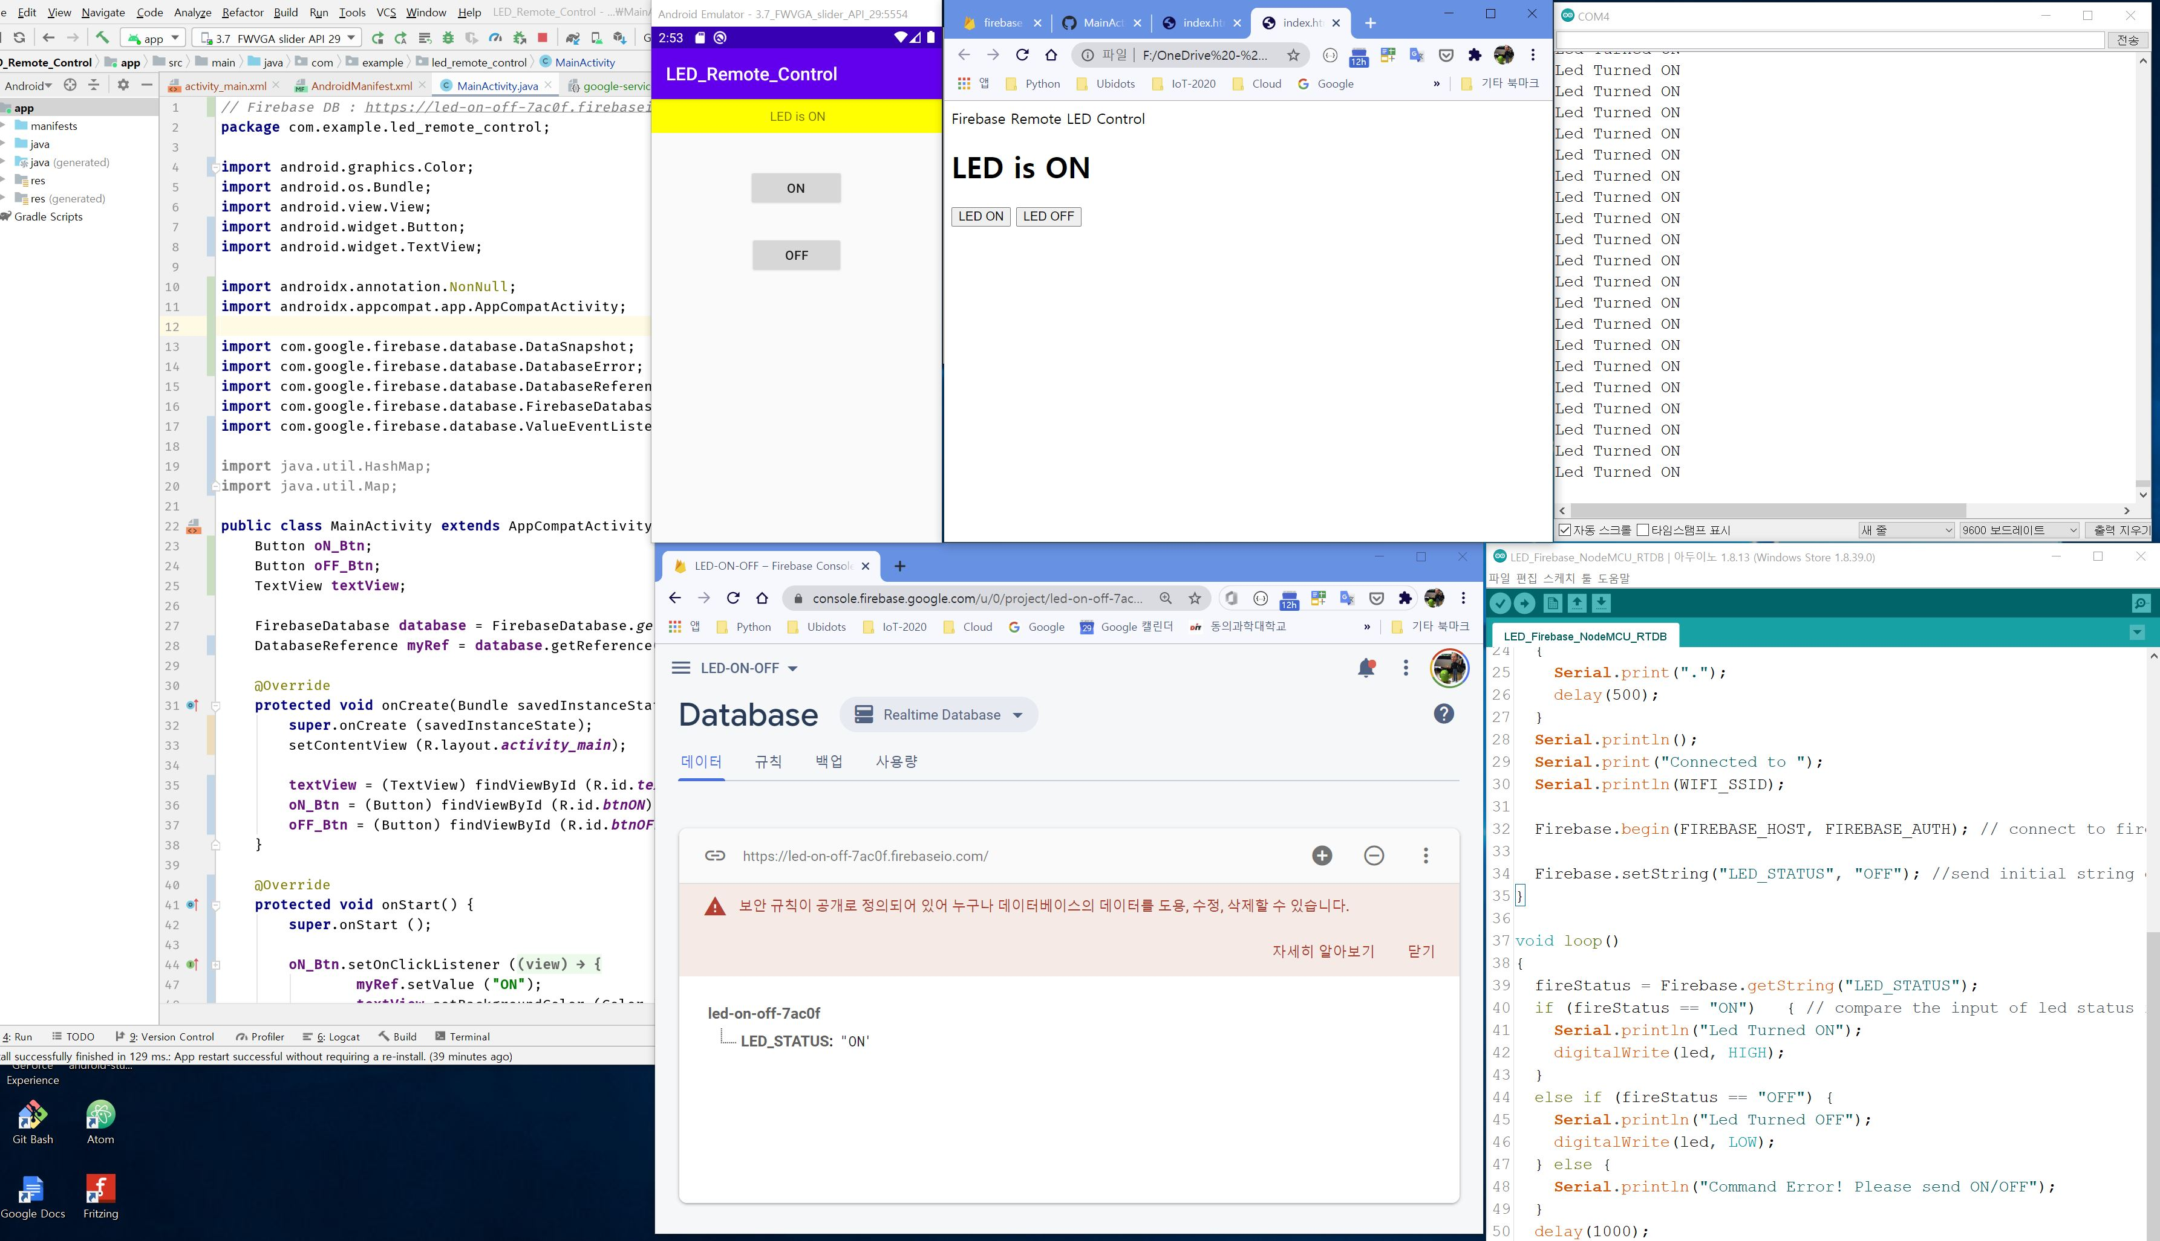

Slide 14
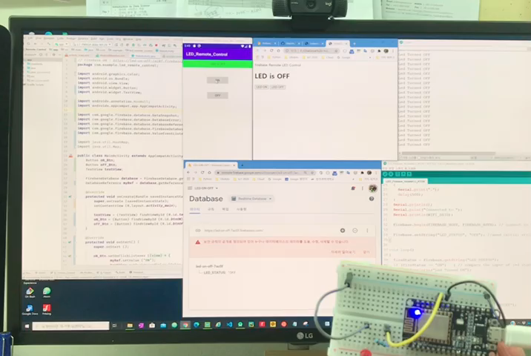
작동 동영상

Slide 15
기말과제 04-01
배운 수업 내용을 공부하여 Remote LED ON/OFF (1)웹 앱, (2)안드로이드 앱을 Firebase Relatime Database와 연동하도록 제작하시오.
웹 앱과 안드로이드 앱의 UI를 CSS, Bootstrap, JavaScript, image 등을 사용하여 직관적이고 편리하도록 제작하시오.

Slide 16
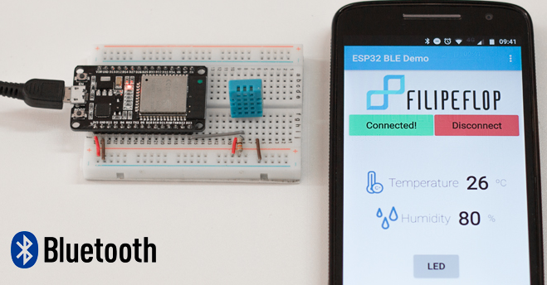
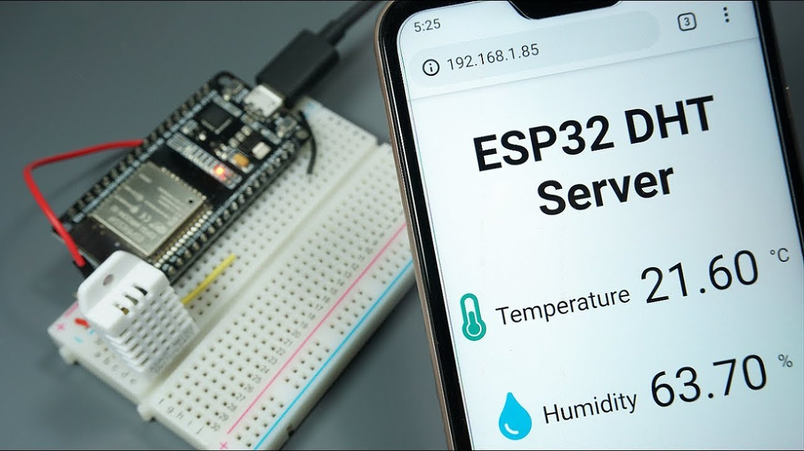
모바일 앱 UI 참고

Slide 17
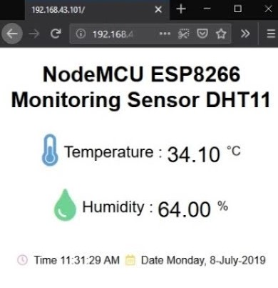
웹 앱 UI 참고

Slide 18
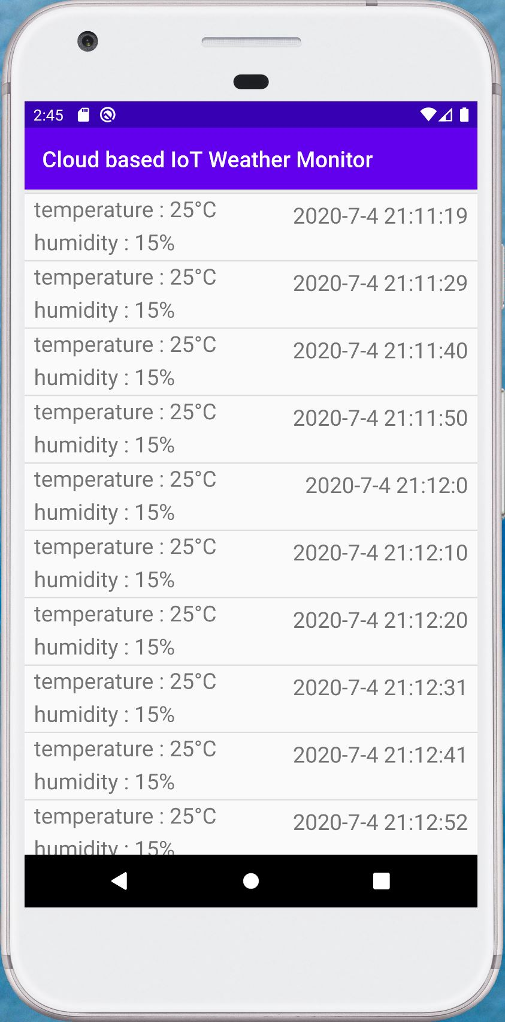
기말과제 04-02
온습도 측정 안드로이드 앱을 아래와 같이 ListView로 만드시오.
앱을 구동하면 DB에 있는 모든 데이터를 ListView에 표시된다.
또한 새로 추가된 데이터도 ListView에 추가된다.
오른쪽 그림 참조
클래스 룸 제출 기한
2020. 7. 13(월) 까지
소스 코드에 반드시 주석문을 잘 달고,
동영상에는 자신의 얼굴과 코드 설명을 잘하기 바랍니다, 주석 및 코드 설명이 없으면 점수가 없음

